Slide 1

Dự đoán chức năng protein bằng học sâu
GVHD: PGS.TS. Lê Đức Hậu
Sinh viên: Nguyễn Thùy Linh

Slide 2
1. Mục tiêu chọn đề tài
Bài toán: Dự đoán chức năng protein thông qua Gene Ontology (GO) annotation là một trong những thách thức cốt lõi của tin sinh học. Phần lớn protein trong proteome người chưa có chú thích chức năng đầy đủ, trong khi thực nghiệm sinh học để xác định chức năng rất tốn kém và chậm.
Lý do chọn đề tài: Các phương pháp đơn nguồn (chỉ dùng trình tự hoặc chỉ dùng cấu trúc) chưa khai thác hết thông tin sinh học của protein. AlphaFold2 đã cách mạng hóa việc dự đoán cấu trúc 3D → cơ hội tích hợp cấu trúc như một nguồn đặc trưng mạnh. Mô hình ESM-AlphaFold-GO được xây dựng để khai thác đồng thời 3 nguồn thông tin bổ sung:
Cấu trúc 3D protein từ AlphaFold2
Trình tự amino acid qua mô hình ngôn ngữ protein
Mạng tương tác PPI từ STRING

Slide 3
2. Dataset
Nguồn | File
AlphaFold2 | struct_feature/*.pdb.gz
UniProt GOA | goa_human.gaf.gz
UniProt | seq.fasta
STRING v12 | ppi.txt

Slide 4
2. Dataset
Đặc điểm dữ liệu:
Protein ID được trích từ tên file PDB bằng filename.split('-')[1]
Ví dụ: AF-A0A0A0MRZ7-F1-model_v6.pdb.gz → A0A0A0MRZ7
PPI network dùng ID dạng Ensembl Protein (ENSP), cần map sang UniProtKB AC qua REST API trước khi dùng
GO annotation được lọc theo từng nhánh (BP/MF/CC) và loại bỏ các GO term xuất hiện dưới ngưỡng tần suất tối thiểu
Chia train/valid/test theo tỷ lệ 70% / 20% / 10%

Slide 5
3. Các bước xử lý
Bước 1 — Lấy danh sách protein ID hợp lệ
Input: D:\raw_data\struct_feature\*.pdb.gz
Output: proceed_data\valid_protein_ids.csv — danh sách UniProtKB AC
Bước 2 — Parse GO annotation
Input: D:\raw_data\goa_human.gaf.gz
Output: proceed_data\HUMAN_protein_info.json — dict {UniProtID: [GO:0005515, ...]}; từ đó tạo thêm human_BP_ACS.json, human_MF_ACS.json, human_CC_ACS.json đã lọc theo nhánh
Bước 3 — Xây dựng contact map từ PDB.gz
Input: từng file AF-{ID}-F1-model_v6.pdb.gz
Output: proceed_data\proteins_edges\{UniProtID}.txt — danh sách cạnh dạng node_i node_j

Slide 6
3. Các bước xử lý
Bước 4 — Tạo node feature và sequence embedding
4a: get_sequence.py — one-hot encode mỗi amino acid thành 26-dim; output: protein_node2onehot
4b: seq2vec.py — dùng SeqVec hoặc ESM-2 encode toàn bộ trình tự thành 1024-dim; output: 9606-avg-emb.pkl
4c: read_seqvec_features.py — lọc protein hợp lệ, chuẩn hóa; output: dict_sequence_feature
Bước 5 — Map ENSP ID sang UniProtKB AC
Input: ppi.txt (ID dạng 9606.ENSP00000...)
Output: uniprot_ensembl_mapping.csv

Slide 7
3. Các bước xử lý
Bước 6 — Xây dựng PPI global graph
Input: ppi.txt + uniprot_ensembl_mapping.csv + dict_sequence_feature
Output: ppi_graph_global (DGL graph), ppi_protein_index (dict {UniProtID → node_id})
Bước 7 — Ghép thành graph dataset
Cấu hình: NODE_FEAT_MODE = "concat" (56-dim = onehot 26 + node2vec 30)
Output cho mỗi nhánh (bp/mf/cc):
File | Nội dung
emb_graph_{ns} | {ID → DGL graph} của contact map + node feature 56-dim
emb_seq_feature_{ns} | {ID → Tensor(1024,)} sequence embedding
emb_label_{ns} | {ID → Tensor(num_labels,)} multi-hot GO label
emb_ppi_node_id_{ns} | {ID → int} vị trí trong PPI global graph

Slide 8
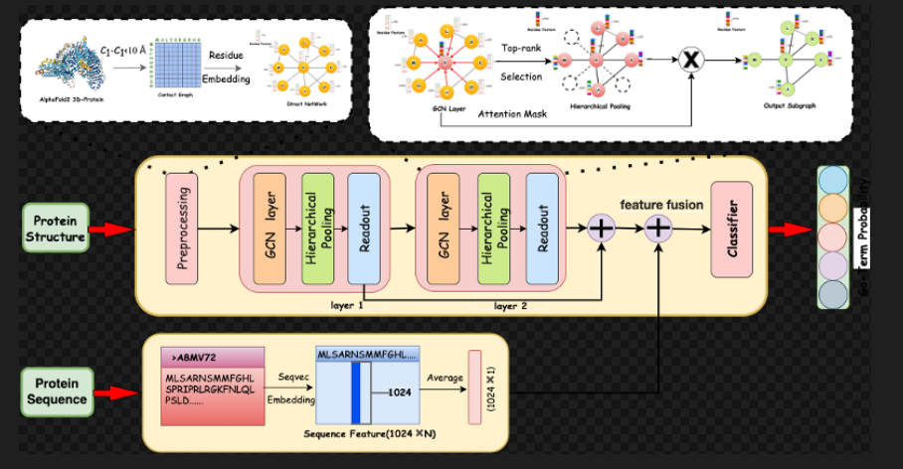
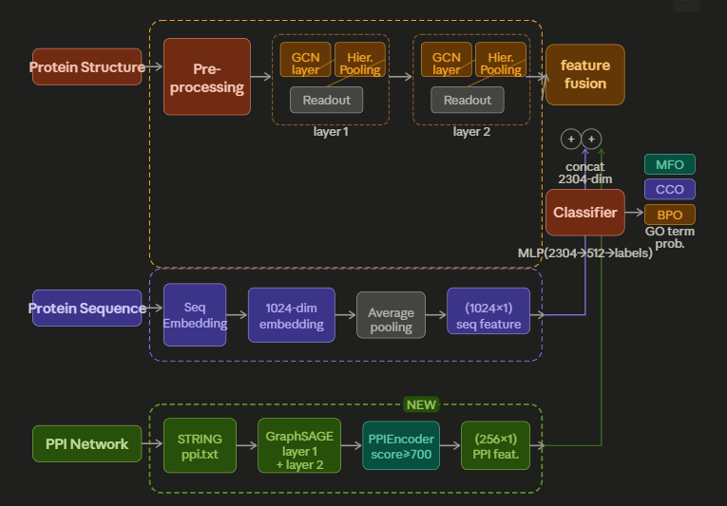
4.Kiến trúc hệ thống

Slide 9
5. Các tham số huấn luyện
Tham số | MFO | CCO | BPO
Số labels | 308 | 310 | 713
Batch size | 32 | 32 | 32
Learning rate | 1e-4 | 1e-4 | 1e-4
Dropout | 0.2 | 0.2 | 0.1
Eval threshold | 0.71 | 0.50 | 0.40

Slide 10
5. Các tham số huấn luyện
Thành phần | Giá trị
in_dim (node feature) | 56 = onehot(26) + node2vec(30)
hid_dim | 512
num_convs trong ConvPoolBlock | 6
pool_ratio (SAGPool) | 0.75
ppi_in_dim | 1024
ppi_hid_dim | 512
ppi_out_dim | 256
Optimizer | Adam
Loss function | Binary Cross-Entropy (multi-label)

Slide 11
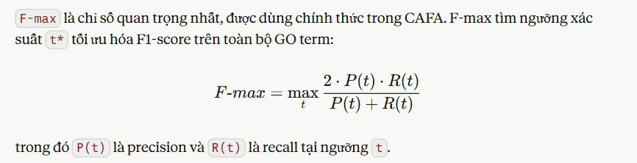
6. Các chỉ số đánh giá
Ngưỡng đánh giá được chọn trên validation set:
MFO: threshold = 0.71
CCO: threshold = 0.50
BPO: threshold = 0.40

Slide 12
THANK YOU !

